Slide 1
Stedelijke partijen: problemen en remedies
Prof. Bram Wauters
Prof. Filip De Rynck

Slide 2
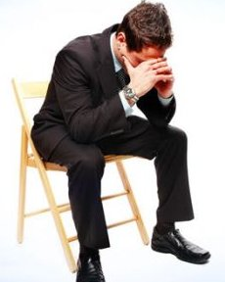
Inhoud: probleemstelling
Dalende ledenaantallen
Te weinig representatief
Te weinig activiteiten
Geen eigen gezicht
Gebrek aan vertrouwen in partijen
Stadsbesturen en representatie

Slide 3
Vooraf
Gebaseerd op wetenschappelijke inzichten en cijfermateriaal
Niet altijd exclusief CD&V, niet altijd exclusief steden
Waar mogelijk: extra analyses CD&V in steden
Probleemanalyse draagt bij tot oplossingen
Dé oplossing bestaat niet

Slide 4
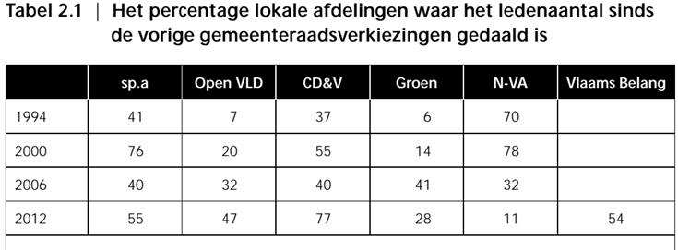
1. Dalende ledenaantallen
Bron: Partirep local chairs survey: André & Depauw, 2013
CD&V in steden: ledenverlies bij 86 % van afdelingen

Slide 5
Lidmaatschap van lokale afdelingen politieke partijen
Onderdeel van ruimere evolutie
Crisis van ‘party on the ground’
Dalende ledenaantallen
1980-2009: - 30 % in België (- 68 % in UK, - 53 % in F)
Partisan dealignment [identificatie]
Niet-partijgebonden kiezers
Onvoorspelbaar stemgedrag & minder campagnebetrokkenheid

Slide 6
2. Te weinig representatief
Etnische minderheden: (Bron: local chairs survey: Celis & Wauters, 2013)
46 % weet niet hoeveel er lid zijn van de lokale afdeling
49,6% lokale afdelingen: geen etnische minderheden
In steden: 8,8 % EM lid ; CD&V in steden: 2,8 % EM lid

Slide 7
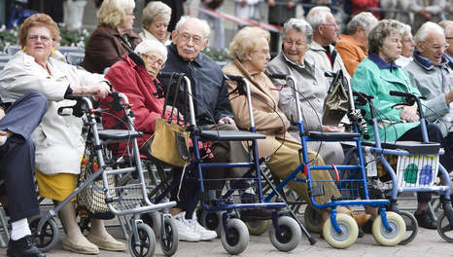
2. Te weinig representatief (2)
Ouderen: (Bron: gegevens politieke partijen)
Percentage 65+-ers in ledenbestand
CD&V | OpenVLD | N-VA | Groen
46 % | 33 % (60 +) | 26 % | 11 %

Slide 8
Remedie 1
Ledenwervingscampagnes:
Met aandacht voor specifieke doelgroepen
Via ‘vrienden’
Maar:
Is dit nog nodig om stemmen te halen? (Wilders)
Oorzaak of gevolg van electoraal succes?
Is partij zelf nog overtuigd van nut? (Innesto, …)
Inzetten op andere vormen van affiliatie (sociale media, …)

Slide 9
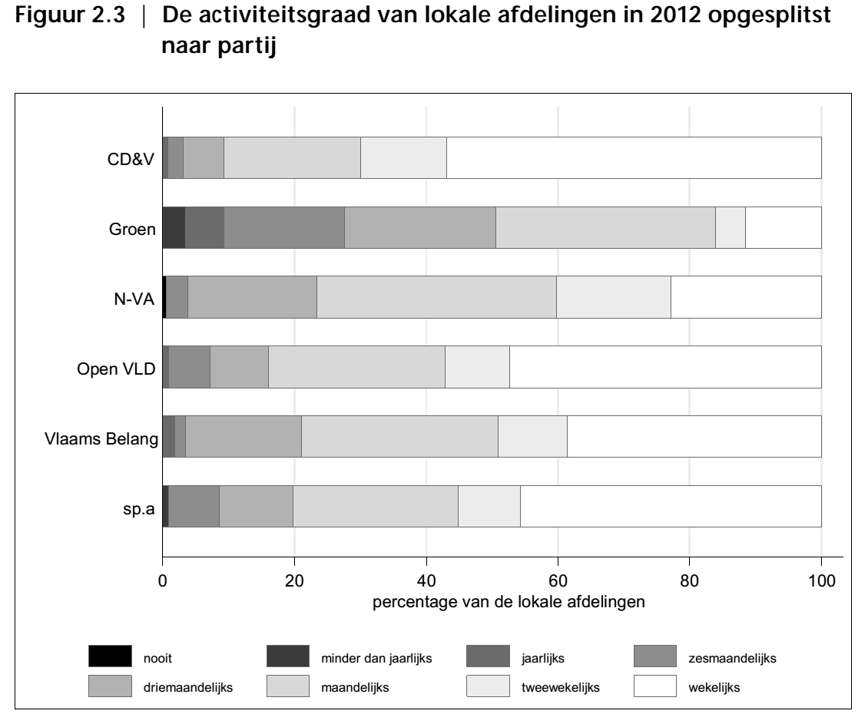
3. Te weinig activiteiten
Aantal activiteiten laatste 6 maanden:
Steden: gem. 3,5
CD&V in steden: gem. 3,7 activiteiten
Bron: Partirep local chairs survey: André & Depauw, 2013

Slide 10
3. Te weinig activiteiten (2)
- Effect op stemmenpercentage:
Actieve lokale afdeling in oppositie haalt 3 % meer stemmen dan passieve afdeling in oppositie
Actieve afdeling in bestuur haalt 4 % meer dan passieve afdeling in bestuur
(telkens controle voor andere factoren)
Bron: Partirep local chairs survey: André & Depauw, 2013

Slide 11
Remedie 2
Meer activiteiten organiseren:
Militanten enthousiasmeren
Zichtbaarheid partij
Contact met burger
Maar:
Wat voor soort activiteiten?
Trend naar aanwezigheidspolitiek ipv eigen sociale activiteiten
Geldt electorale bonus ook in steden?

Slide 12
4. Geen eigen gezicht
‘Franchise partij’:
Merknaam
Centrale organisatie:
Grote beleidsopties
Topfiguren
Campagne-boodschap
Organisationele ondersteuning
Lokale organisatie:
Product aan de man brengen
Via lokale mensen
Dominantie central en public office

Slide 13
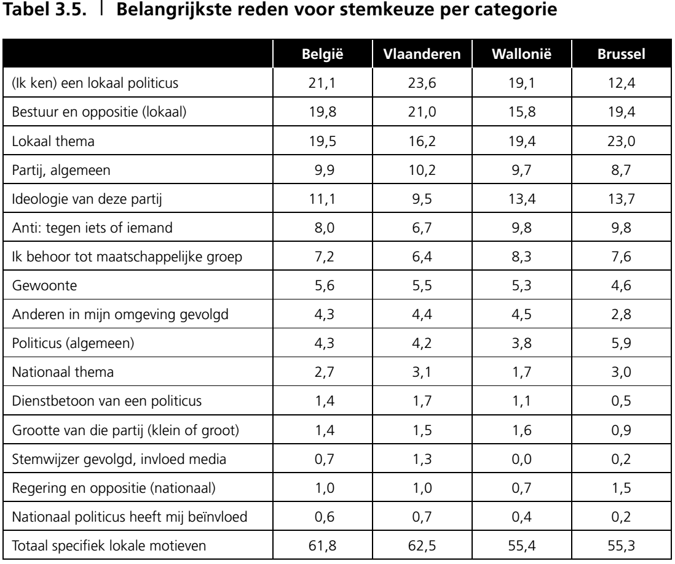
Bron: Partirep exit poll: Mariën, Hooghe & Dassonneville, 2013

Slide 14
 | Stedelijke partijen |  | CD&V-afdelingen in steden
 | Rang | Gemiddelde | Rang | Gemiddelde
Mobiliteit | 1 | 8,88 | 1 | 8,55
Verkeersveiligheid | 2 | 8,40 | 3 | 8,18
Participatie en inspraak vd burgers | 3 | 8,04 | 9 | 7,09
Politiek met propere handen | 4 | 7,89 | 11 | 6,91
Sociale zaken | 5 | 7,70 | 6 | 7,36
Werkgelegenheid | 6 | 7,64 | 10 | 7,00
Onderwijs | 7 | 7,57 | 5 | 7,45
Ruimtelijke ordening | 8 | 7,57 | 8 | 7,27
Handel en economie | 9 | 7,55 | 7 | 7,27
Criminaliteit | 10 | 7,54 | 4 | 7,55
Leefmilieu | 11 | 7,40 | 16 | 5,91
Steun aan het lokale verenigingsleven | 12 | 7,21 | 2 | 8,55
Samenleven van verschillende culturen | 13 | 7,20 | 13 | 6,63
Cultuur | 14 | 7,01 | 12 | 6,73
Vergrijzing | 15 | 6,99 | 14 | 6,27
Sport | 16 | 6,26 | 15 | 6,09
Belastingen | 17 | 5,66 | 19 | 2,82
Taalgebruik | 18 | 5,63 | 17 | 5,00
Ontwikkelingssamenwerking | 19 | 4,21 | 20 | 2,55
Godsdienst/Levensbeschouwing | 20 | 2,85 | 18 | 3,09
Bron: eigen berekeningen obv Partirep local chairs survey

Slide 15
Remedie 3
Meer focussen op specifieke thema’s per stad
Maar:
Eén of meerdere thema’s ?
Vaak onvoorspelbaar welk thema prominent zal worden (cf dioxine-crisis)
Bewaken algemene partijlijn
Personen spelen ook een belangrijke rol
Niet noodzakelijk electoraal voordeel

Slide 16
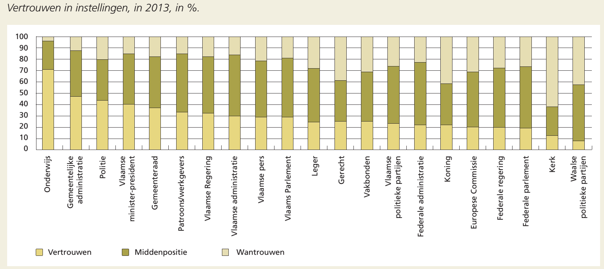
5. Gebrek aan vertrouwen
Bron: SCV, 2013

Slide 17
Partijen zijn middenveldorganisaties
Individualisering
Informatisering
Informalisering
Crisis van representatie is algemeen

Slide 18
Remedie 4
Eigen werking openstellen (democratiseren)
Maar:
Via welke instrumenten?
Enkel voor leden of ook voor buitenstaanders?
Verlies van efficiëntie?
Wil partijleiding dit wel?
Levert het ook iets op?

Slide 19
6. Stadsbesturen in evolutie
Sterke uitbouw en professionalisering,
Instrumenten om rechtstreeks contact te zoeken met burgers (GGW, buurtwerk, sociale antennes,...)

Slide 20
6. Stad en representatieve democratie (2)
Hoe ernstig neemt het politieke systeem zelf de representatie?
Het probleem van de gemeenteraad en de rol van de volksvertegenwoordiging
Koppeling van participatieve democratie aan representatieve democratie

Slide 21
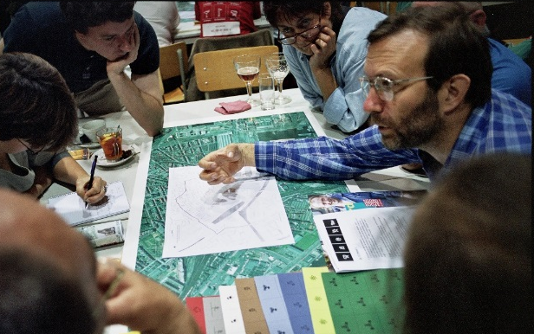
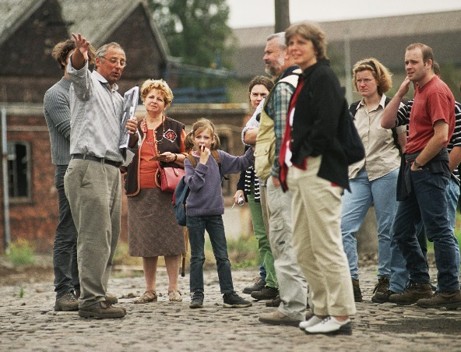
Burgers op andere manieren actief
Niet minder, maar anders actief, vaak los van partijen
Interactieve beleidsvoering, wijkbudgetten, participatieve begroting, deliberatieve experimenten, …
Bij uitstek in steden

Slide 22
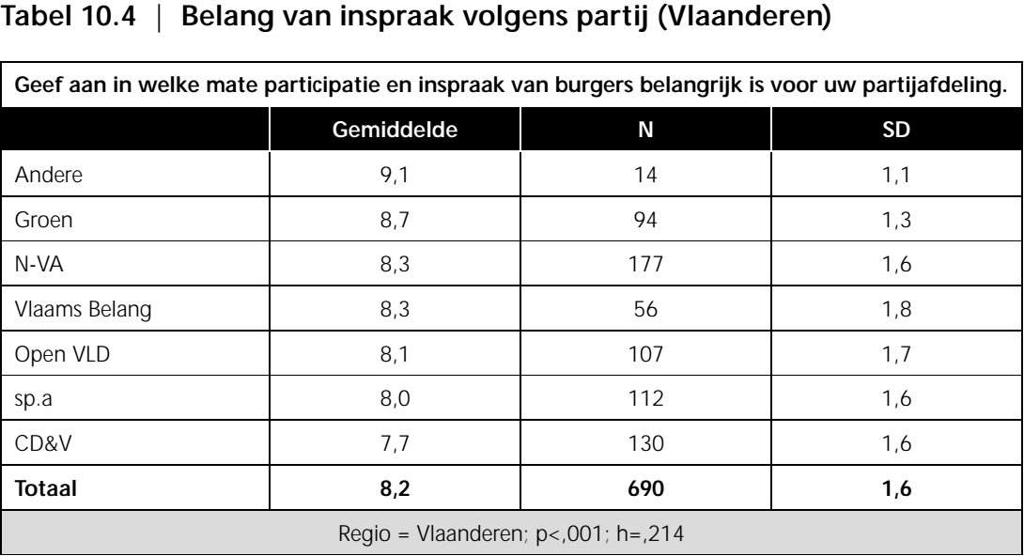
Burgerparticipatie en partijen
Bron: Partirep local chairs survey: Caluwaerts, Reuchamps & Brans, 2013

Slide 23
Remedie 5
Meer aansluiting zoeken bij burgerinitiatieven:
Maar:
Willen burgers dat wel? Aantrekkelijk omdat los van partijen
Wat is rol van (oppositie)partijen daarin?

Slide 24
Stedelijke partijen: problemen en remedies
Prof. Bram Wauters
Prof. Filip De Rynck

